Slide 1
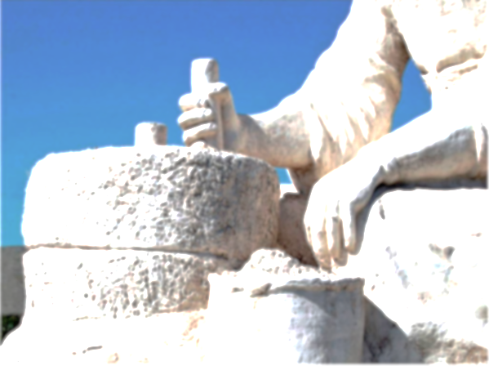
Природоведение
обновление деятельностного содержания образования
Е.В.Высоцкая, А.Г.Малин, С.Б.Хребтова, М.А.Янишевская
29 августа 2017 года

Slide 2
Структура непрерывного естественнонаучного школьного образования
профильные предметы 10-11
(физика, химия, биология)
естествознание
10-11
физика, химия, биология, география 6-9
как освоение в общем виде средств теоретико-предметного мышления
природоведение 5: «деятельностная пропедевтика» понятийного содержания естественнонаучных предметов
окружающий мир 1-4

Slide 3
Психолого-педагогические основания разработки содержания естественнонаучного образования
реконструкция «деятельного смысла» и оснований знаний: усвоение предмета
опробование знаний на «применимость» в решении задач: освоение «ориентировочной функции» знаний
«культурная история» предмета (формирование субъективно-личностной осмысленности)

Slide 4
проблемы поддержки деятельностной стороны образования научных понятий в предметном обучении:
как и где учащемуся должно быть представлено «стоящее за понятием» его «деятельное содержание»?
в каком контексте оно появится как необходимое?
в какой форме оно должно осваиваться прежде, чем понятие будет оформлено в виде определения?
какие предметные и знаковые операции могут позволить «действовать понятийно» в предмете в отсутствие готового понятия?

Slide 5
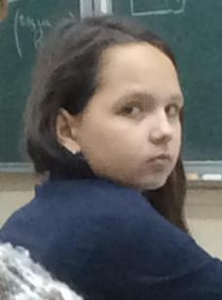
Если нам приходится объяснять ученику, зачем ему нужна физика (химия, биология, география, литература), то мы уже опоздали на целую его жизнь…

Slide 6
Что нужно сделать для того, чтобы «основной» предметный курс не выглядел для ребенка как ответ на «незаданные вопросы»?

Slide 7
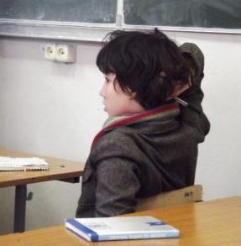
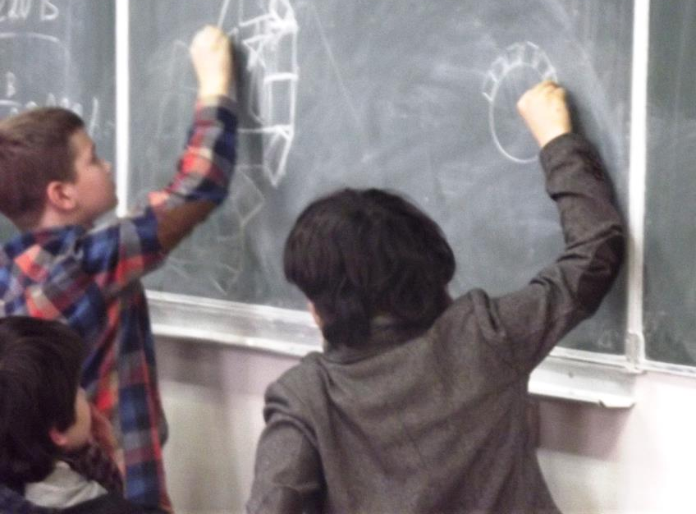
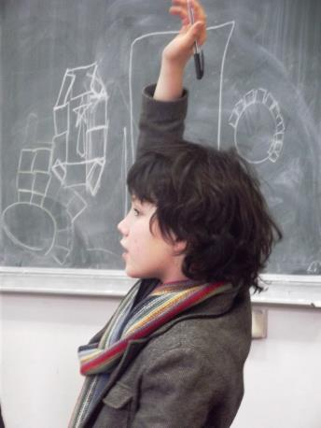
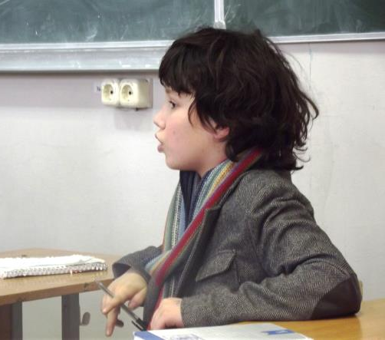
Пропедевтический курс естественных наук: где будут поставлены те вопросы…
… ответы к которым найдутся в «основных» курсах…

Slide 8
задачи пропедевтического курса
освоение знаний в контексте их возникновения и развития в деятельности человека
применение их в качестве регулирующих собственную предметно-практическую деятельность

Slide 9
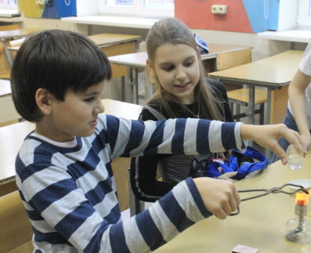
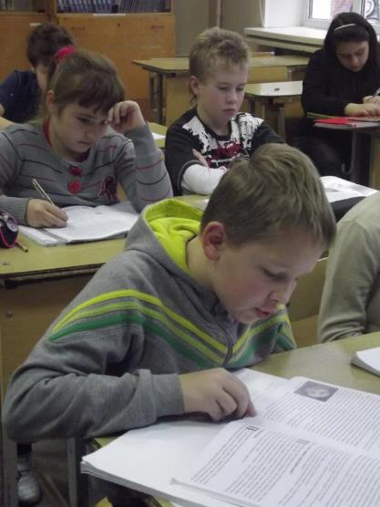
три «кита» природоведения

Slide 10
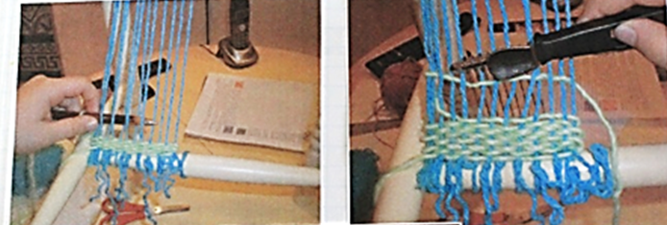
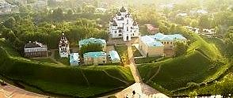
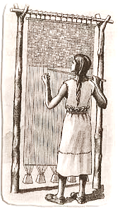
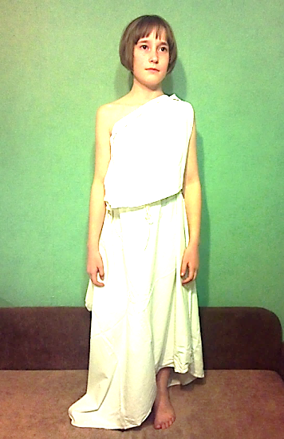
Что и на каком основании попало в научное рассмотрение?

Slide 11
ОСНОВНОЕ СОДЕРЖАНИЕ КУРСА: как человек заставил природу работать на себя
целенаправленное преобразование «природного» материала
освоение модельных средств и языка представления начальных естественнонаучных понятий в контексте становления техник и технологий
технологическая цепочка
модельная схема
отвечающие задачам преобразования действия «в природе»
Notes:
освоение средств моделирования молекулярная интерпретация превращений веществ
превращений веществ

Slide 12
Содержание курса
постановка будущих учебных задач естественно-научных предметов
Физика
Физ. география
Природоведение
Химия
Биология

Slide 13
Физика и астрономия
Химия
Биология
География
О том, как люди помогли себе выжить
Съедобное-несъедобное
Технология
С ног до головы
Строим дом
Покорение огня
Война и мир
Математика
Сражение с неизвестным
Возвращение домой
Возвращение домой
История

Slide 14
технологическая линия развития содержания подразумевает модельную реконструкцию исторически ранних технологий преобразования природного сырья в необходимы изделия
Природоведение
понятийная линия развития содержания представляет процесс создания и преобразования в ходе развития понятия средств модельной интерпретации преобразования человеком природного материала и происходящих при этом процессов
Notes:
технологическая линия - это что, из чего, для чего, каким способом делают и почему делают именно так, она включает, таким образом, все «тематизмы» курса

Slide 15
Начало содержательных линий предмета «Физика»
задача преобразования сил с целью увеличения «малых сил» человека
простые механизмы для подъема тяжестей − блок, рычаг, наклонная плоскость, ворот − рассматриваются с позиции необходимого преобразования сил по величине и направлению;
по описанию может быть построена схема приложения и изменения сил при использовании рычага, подвижного и неподвижного блоков;
понятие о точке опоры рычага и условие равновесия рычага используются для решения практической задачи;
рычаг может быть спроектирован в связи с практической задачей

Slide 16
Начало содержательных линий предмета «Химия»
молекулярная интерпретация идентификации и превращения вещества
факт превращения вещества может быть установлен (в реальном эксперименте или его описании) и зафиксирован на модельной схеме (в том числе, на примерах превращения известняка в известь, древесины в уголь, руды в металл);
превращение вещества и его агрегатные переходы могут быть различены и зафиксированы на модельной схеме

Slide 17
Начало содержательных линий предмета «Биология»
проблема различения живого и неживого
приводятся и применяются критерии различения «существа» и «вещества» в микромире;
гниение, брожение, инфекционные заболевания рассматриваются как результат жизнедеятельности микроорганизмов;
имеется представление о назначении и принципе действия профилактических прививок;
имеется представление о назначении и принципе действия антибиотиков

Slide 18
Начало содержательных линий предмета «География»
карта как инструмент построения маршрута
ориентиры передвижения на карте местности используются для решения практической задачи;
результаты простейших измерений на местности могут быть перенесены на карту;
масштаб карты используется для вычисления расстояния по ней;
рельеф местности может быть охарактеризован по его изображению на плане и карте;
имеется представление о происхождении понятий «широта» и «долгота», «параллели» и «меридианы», их использовании при составлении географических карт и пользовании ими

Slide 19
Интеграция с другими предметными областями
с курсом истории древнего мира
наличие и адекватность представлений
о расселении людей на Земле и приспособлении их к жизни в разных условиях;
о создании и совершенствовании орудий труда как средств расширения человеческих возможностей;
о различии материалов и техник изготовления вещей в связи с условиями производства их человеком

Slide 20
Развитие понятийной линии содержания
Съедобное-несъедобное
Построение молекулярной схемы брожения
Выявление роли закваски как «помощника превращения»
Обнаружение различия продуктов молочнокислого и спиртового брожения
Постановка вопроса о сущности консервирования
Постановка вопроса о «действующем начале» превращений в живой природе
Сражение с неизвестным
Постановка вопроса о «действующем начале» превращений в живой природе: «существо» или «вещество»?
Выявление «действующего начала» превращения веществ в микробиологических процессах (первоначальные представления о ферментах)
Возможности применения молекулярных схем к «биологическим объектам»

Slide 21
Модельные средства освоения контекста техник и технологий
технологическая цепочка
модельная схема, отвечающая задачам преобразования действия в природе

Slide 22
«Выходная» диагностика
как определение готовности ученика к изучению естественнонаучных предметов в 6 классе
должна быть построена «на другом материале»
например:
подобрать очки для «близоруких» и для «дальнозорких»
или отличить «питьевую» соду от «стиральной» на основании текста
– если в данном классе это не было изучено

Slide 23
ПОСТАНОВКА БУДУЩИХ ЗАДАЧ
освоения средств изучения естественно-научного предмета в наиболее общем виде
биологии:
- вещество или существо?
- селекция: наследственность и изменчивость
взаимосвязь структуры и функции в модели «живого существа»
химии:
- свойства веществ: что для чего?
- целенаправленное превращение веществ
молекулярная интерпретация идентификации и превращения вещества

Slide 24
ПОСТАНОВКА БУДУЩИХ ЗАДАЧ…
географии:
карта, компас и…:
развитие средств ориентирования на местности
ориентиры передвижения на карте местности
физики:
- увеличение «малых сил» человека
модельные схемы действия механизмов и приспособлений

Slide 25
Линии развития содержания
Технологическая: создание и развитие человеком технологий, обеспечивающих его существование в природе
Понятийная: создание «основы» формирования базовых естественнонаучных понятий

Slide 26
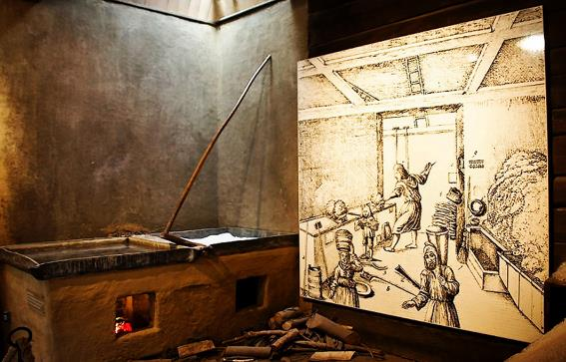
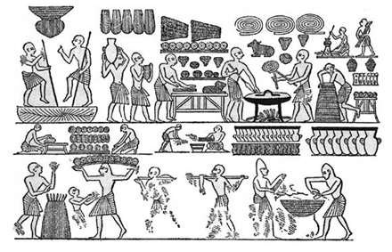
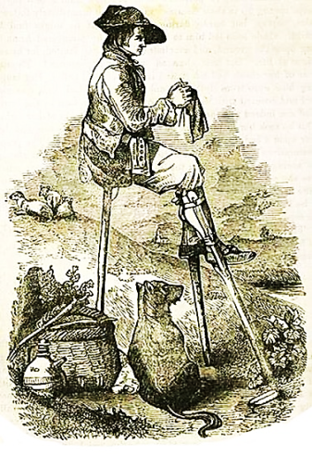
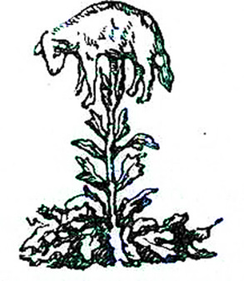
Преобразование природного материала
от колоса до булки
зачем пищу готовят?
что делают
со шкурой, стеблем или «коробочкой»,
чтобы создать
одежду?
от хлопка до рубашки

Slide 27
технологическая цепочка
Преобразование природного материала

Slide 28
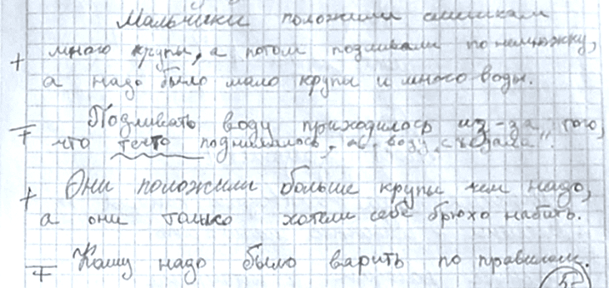
Преобразование природного материала − что и зачем мы делаем?
Мишкина каша. Какие ошибки сделали мальчики, не запомнившие мамину инструкцию? Как надо было варить кашу, чтобы успеть поужинать?
А зачем кашу «варят»? Почему бы не съесть зерно «просто так»?

Slide 29
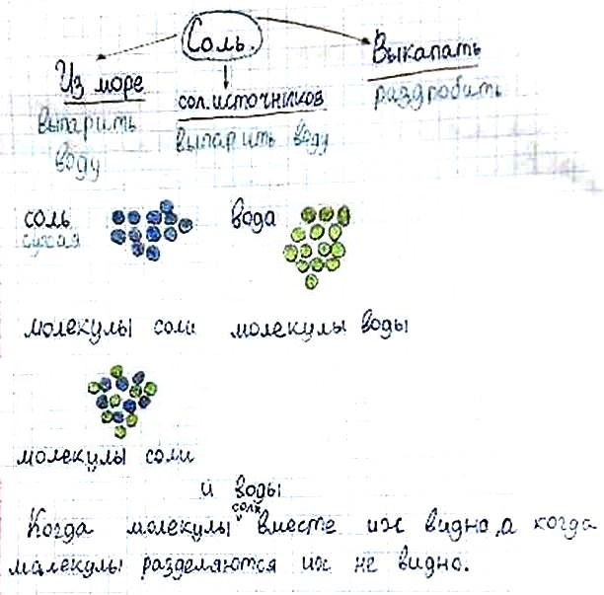
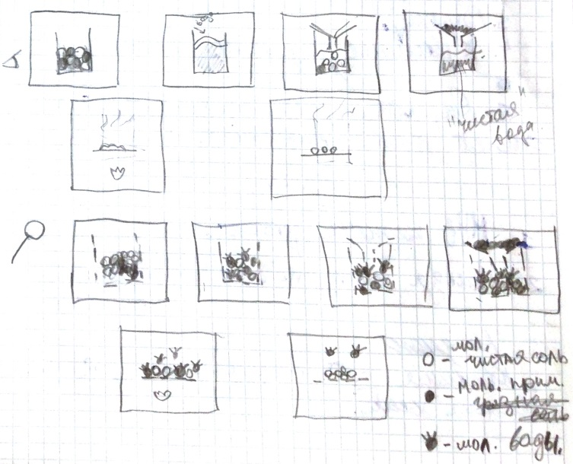
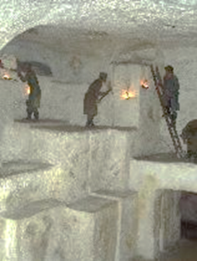
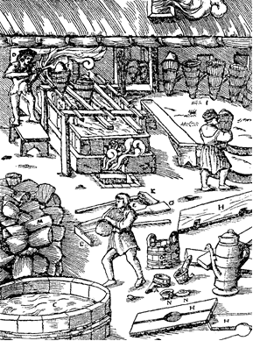
технологическая цепочка
молекулярная интерпретация: было ли превращение?
Что представляет собой «соляной раствор»?
И откуда мы можем это узнать?

Slide 30
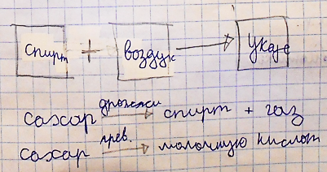
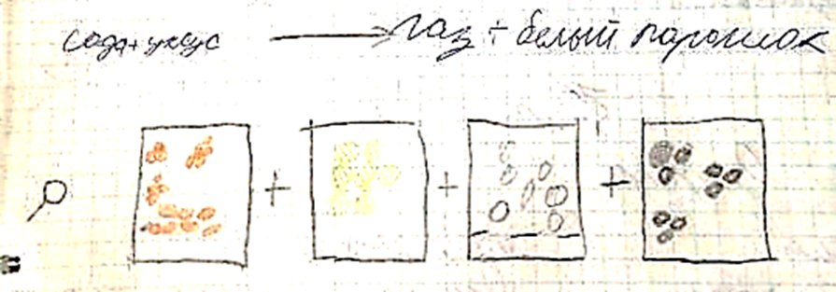
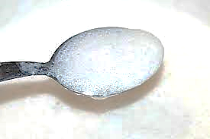
технологическая цепочка
молекулярная интерпретация: было ли превращение?
откуда у виноградарей уксус?
почему сосуд с вином может лопнуть, а пакет с прокисшим молоком – нет?
откуда мы знаем, что «новый» белый порошок «уже не сода»?
Практикум

Slide 31
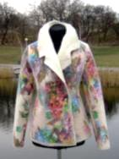
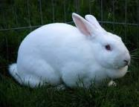
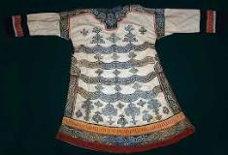
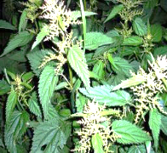
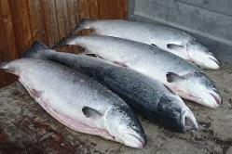
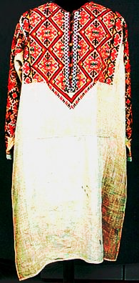
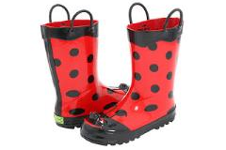
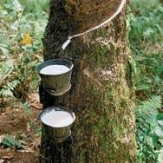
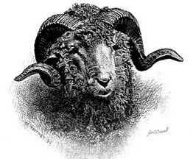
В одежде и обуви природный материал становится совершенно неузнаваемым!
Что тут из чего?

Slide 32
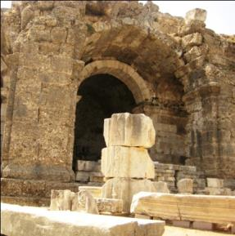
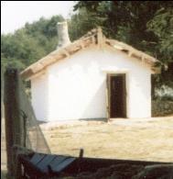
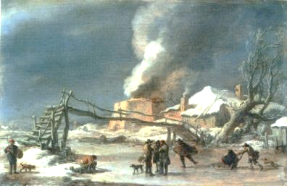
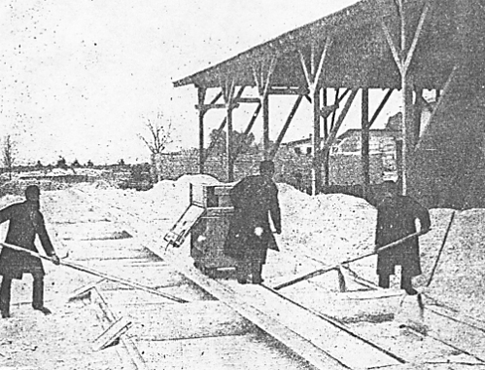
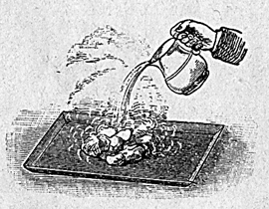
Преобразование природного материала
чем скрепить части постройки?
почему бы не взять цельные плиты?
Строительство жилья:
чем обмазана «мазанка»? почему это не «просто мел»?
от известняка до извести
Зимний пейзаж с известковой обжигательной печью − что здесь делают?

Slide 33
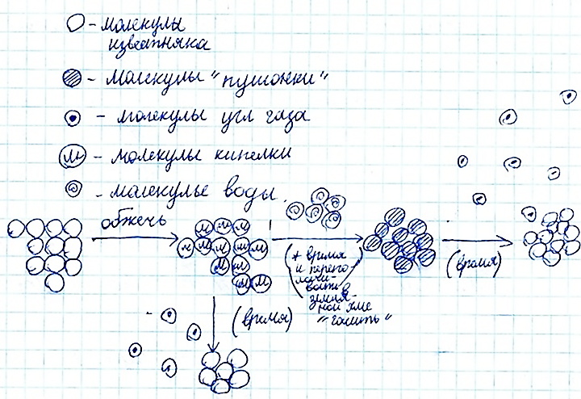
«каменный клей»:
технологическая цепочка
молекулярная интерпретация превращений
До встречи на уроке химии!

Slide 34
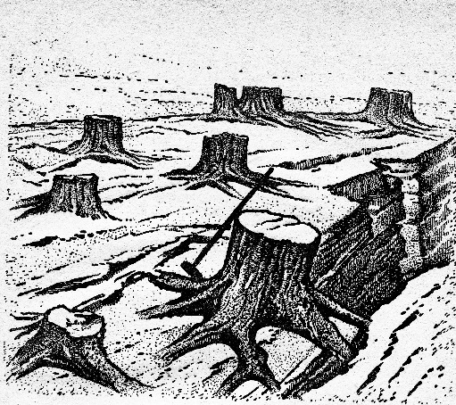
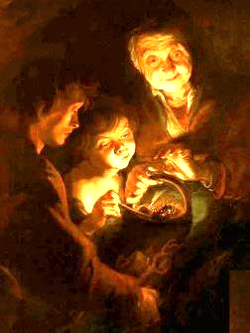
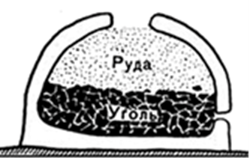
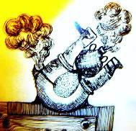
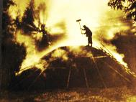
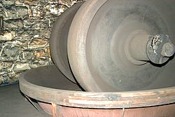
Преобразование природного «сырья»
от древесины до угля…
почему бы не топить металлургическую печь дровами?
для чего уголь в порохе?

Slide 35
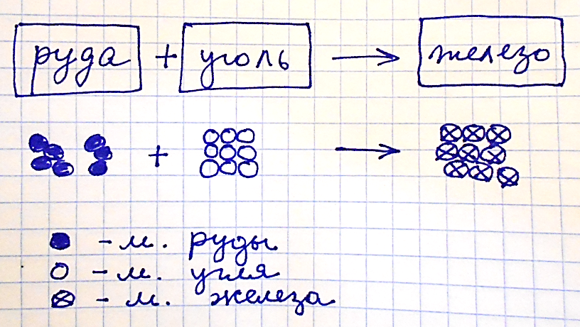
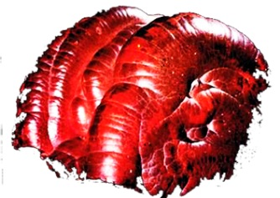
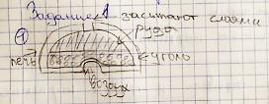
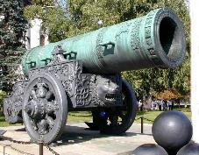
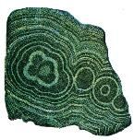
Преобразование веществ
технологическая цепочка
молекулярная интерпретация превращений
«война и мир»:
от руды до железа
Есть ли медь в «медной руде»? Есть ли железо в «железной руде»?
− Ни медь, ни железо не похожи на свои руды!..
… а позеленевшая бронзовая пушка?
а «заржавевшее железо»?
До встречи на уроке химии!

Slide 36
«дикие и домашние»
Преобразование природы:
Стоит ли пользоваться методом друзей Незнайки, чтобы выращивать крупные и сладкие арбузы? Найдите ответ в рассказе о Мичурине.
«дикие и культурные»

Slide 37
Как поднять груз больше собственного веса?
Преобразование сил
Какой вес должен был бы иметь большой шар, если бы маленький шарик весил 3 килограмма?

Slide 38
Преобразование зрения:
«диоптрика» и «катоптрика»
построение «зрительного луча» позволяет решить задачу

Slide 39
Для чего изогнут лук? Нельзя ли просто взять тетиву подлиннее?
«Управление полетом»
Тело вылетело под углом к горизонту…
До встречи на уроках физики и геометрии!

Slide 40
Существо или вещество?
Почему кислое молоко лучше хранится? Оно уже прокисло!
Кто испортил наше мясо?
В чем состоит природная работа гнилостных микробов?
Все ли живое из яйца?
Что бродит, а что гниет?

Slide 41
«невидимый враг»человека: существо или вещество?
До встречи на уроках биологии, химии и истории!

Slide 42
какой «линейкой» следует измерять температуру?
где на этих приборах «нулевая» отметка?
на каком основании проставлены деления и числа на этих «линейках» ?
«… измерение температуры − слишком сложная процедура, чтобы возможно было введение ее в практику и частое применение при работе с пациентами»
До встречи на уроках алгебры и физики!

Slide 43
Помощники путешественника
как найти обратный путь на море и на суше?
«Вершина мира»

Slide 44
Честно ли размечены земельные участки?
«Гео-метрия»
Строительство жилья
От этого зависит налог…
Как построить
на местности…
прямой угол?
квадрат?
Египетский «магический» треугольник

Slide 45
Строительство оборонительных сооружений:
Как построить
«ровный» круг?
отвесную стену?
на местности…
и на бумаге?

Slide 46
О чем расскажут старые карты?
Гео-графия
почему они выглядят именно так?
«триангуляция» − как измерить расстояние до недоступной точки
Гео-метрия

Slide 47
Гео-метрия
Гео-графия и…
как зафиксировать «координаты» нужного места на Земле?
как отметить нужное место на карте Земли?
как определить размеры Земли?
Измерение больших расстояний
Измерение удаленных объектов
До встречи на уроках физики, геометрии и географии!

Slide 48
«встроенная» и итоговая диагностика готовности к изучению естественных наук (конец 5 – начало 6 класса)
диагностика умения использовать учебный текст…
диагностика умения строить модели…
диагностика умения спланировать и провести естественнонаучный эксперимент…
… использовать для чего? как это измерять?
… модели чего? для чего? как это измерять?
… для чего? как это измерять?

Slide 49
Содержание курса естествознания 10-11: природа как ресурс человеческой деятельности
Природа как ресурс человеческого знания
Природа как ресурс человеческого труда
Природа как ресурс жизнеобеспечения человечества

Slide 50
природа как ресурс человеческого знания:
Критерии научности в естествознании
Знания о живой и неживой природе. Науки о Земле.
Знания об устройстве и эволюции Вселенной.
Знания о строении вещества

Slide 51
природа как ресурс человеческого труда:
Возможность получения продуктов питания
Машиностроение. Транспорт
Химические технологии
Устройства и приборы
Энергия и ее источники
Науки о материалах
Ориентирование на местности

Slide 52
природа как ресурс жизнеобеспечения человека:
Жизнеспособность живых организмов
Условия жизнедеятельности человека
Природа как ресурс развития цивилизации

Slide 53
Благодарим за внимание!

